Slide 1
ΑΣ ΤΑΞΙΔΕΨΟΥΜΕ ΣΤΑ ΒΟΥΝΑ ΤΗΣ ΕΛΛΑΔΑΣ!
Ένα μικρό ταξίδι στις πιο όμορφες κορυφές της χώρας μας!

Slide 2
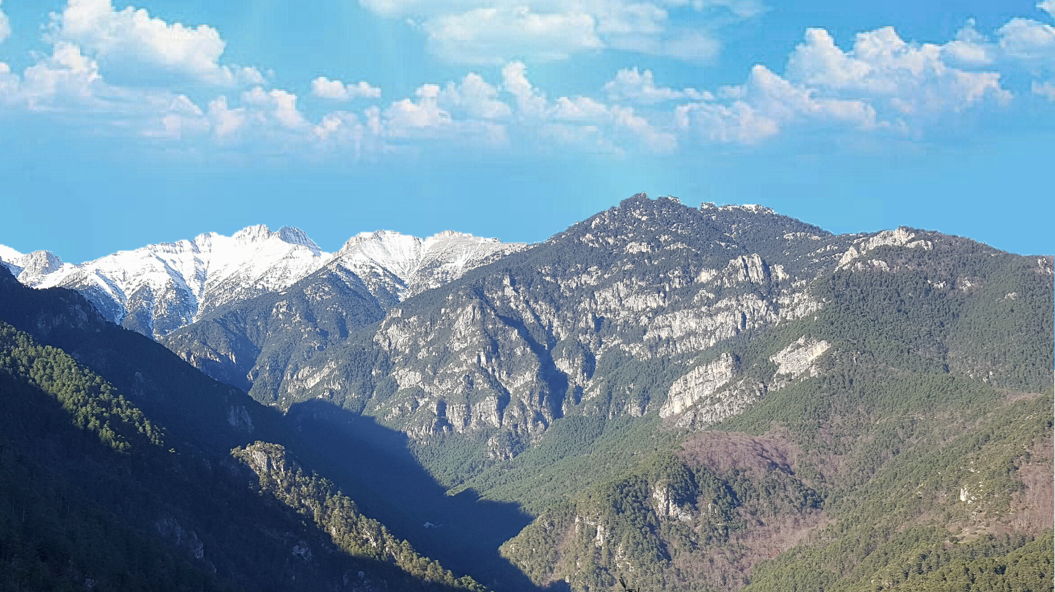
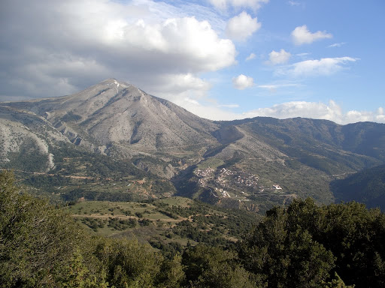
Ο Όλυμπος κι ο Κίσαβος, τα δυο βουνά μαλώνουν το ποιο θα ρίξει τη βροχή, το ποιο θα ρίξει χιόνι. Κι ο Κίσαβος ρίχνει βροχή κι ο Όλυμπος το χιόνι… Δημοτικό τραγούδι https://youtu.be/iOnyVpng3dw?si=UKfaEIg_UWs-1Hgo (Πατώντας τον σύνδεσμο μπορείτε να το ακούσετε).

Slide 3
ΟΛΥΜΠΟΣ
Ο Όλυμπος αποτελεί το υψηλότερο βουνό της Ελλάδας.
Έχει υψόμετρο 2.917μ.
Η τοποθεσία του είναι στη Θεσσαλία-Μακεδονία.
Σύμφωνα με τη μυθολογία, ήταν το σπίτι των 12 Θεών.

Slide 4
ΚΙΣΣΑΒΟΣ (ΌΣΣΑ)
Ο Κίσσαβος είναι βουνό της Θεσσαλίας, κοντά στον Όλυμπο.
Έχει υψόμετρο 1.978μ.
Στον Κίσσαβο υπάρχουν πολλά έλατα και πλατάνια.
Στην αρχαιότητα ονομαζόταν Όσσα και συνδέεται με τους γίγαντες της ελληνικής μυθολογίας.

Slide 5
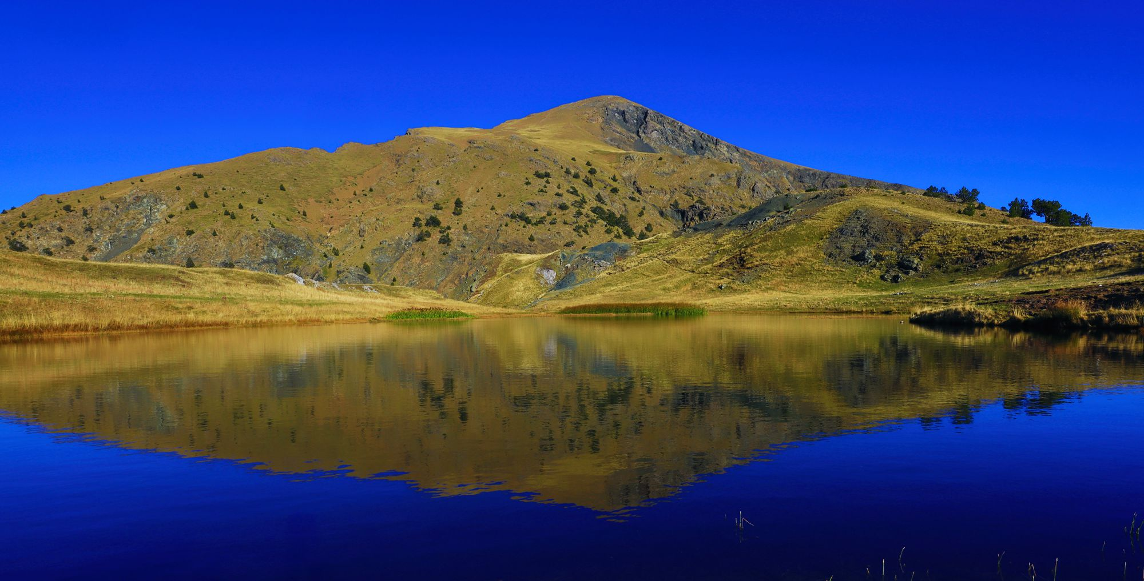
ΣΜΟΛΙΚΑΣ
Ο Σμόλικας είναι το δεύτερο ψηλότερο βουνό της Ελλάδας.
Έχει υψόμετρο 2.600μ.
Βρίσκεται στην περιοχή της Ηπείρου.
Στο βουνό ζουν πολλά ζώα όπως αρκούδες, λύκοι, και αγριοκάτσικα.
Εκεί υπάρχει η Δρακόλιμνη, που σύμφωνα με τους μύθους ζούσαν δράκοι.

Slide 6
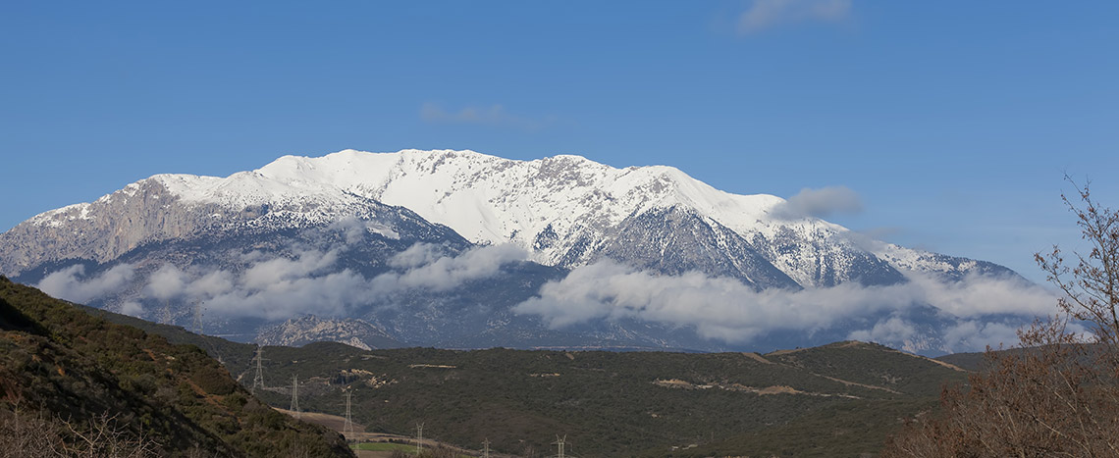
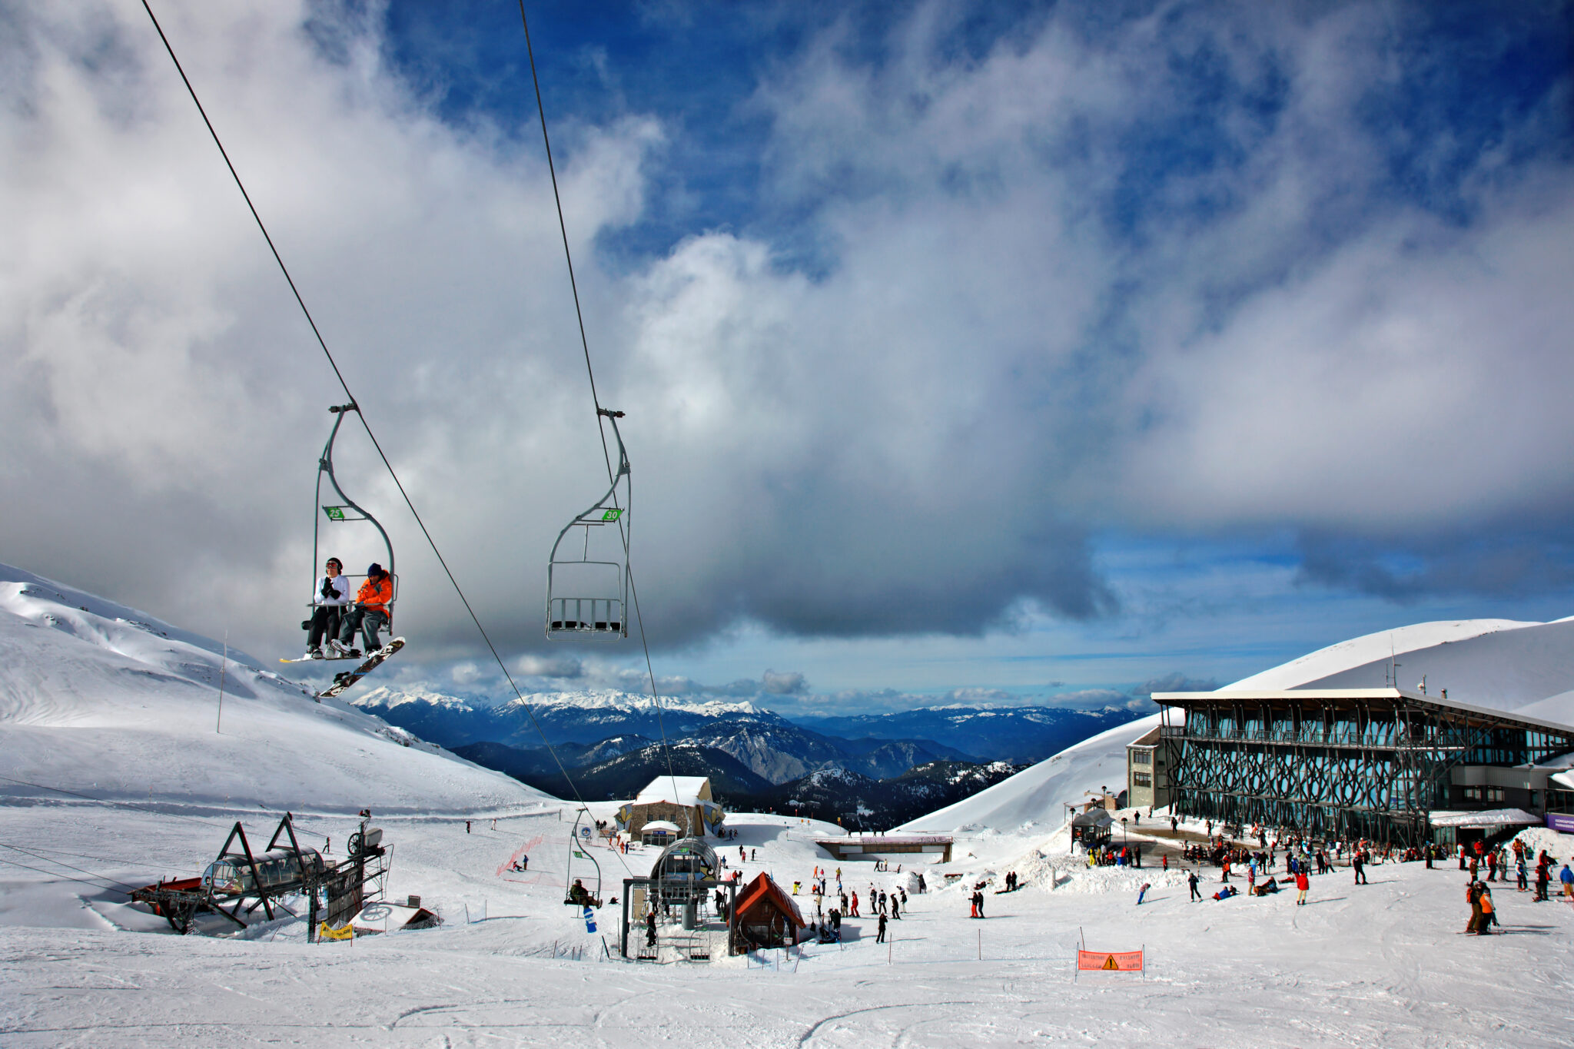
ΠΑΡΝΑΣΣΟΣ
Ο Παρνασσός είναι βουνό της Στερεάς Ελλάδας.
Έχει υψόμετρο 2.457μ.
Είναι γνωστό για το χιονοδρομικό κέντρο του.
Στους πρόποδές του βρίσκονται οι Δελφοί, σημαντικός αρχαιολογικός χώρος.
Στην αρχαιότητα ήταν αφιερωμένος στον Θεό Απόλλωνα.

Slide 7
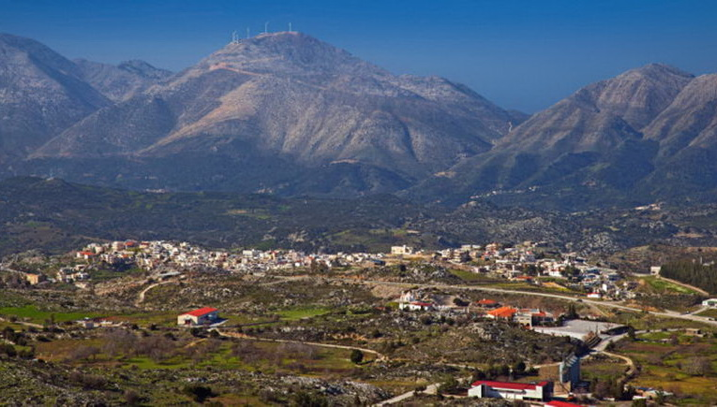
Ψηλορείτης ( Ίδη)
Τα Λευκά Όρη είναι το ψηλότερο βουνό της Κρήτης. (Όρος Ίδη)
Έχει υψόμετρο 2.456μ, με ψηλότερη κορυφή τον Τίμιο Σταυρό.
Έχει αρκετά φαράγγια, πέτρινα τοπία και σπάνια φυτά.
Σύμφωνα με τη μυθολογία, ο Δίας μεγάλωσε σε σπηλιά αυτού του βουνού.

Slide 8
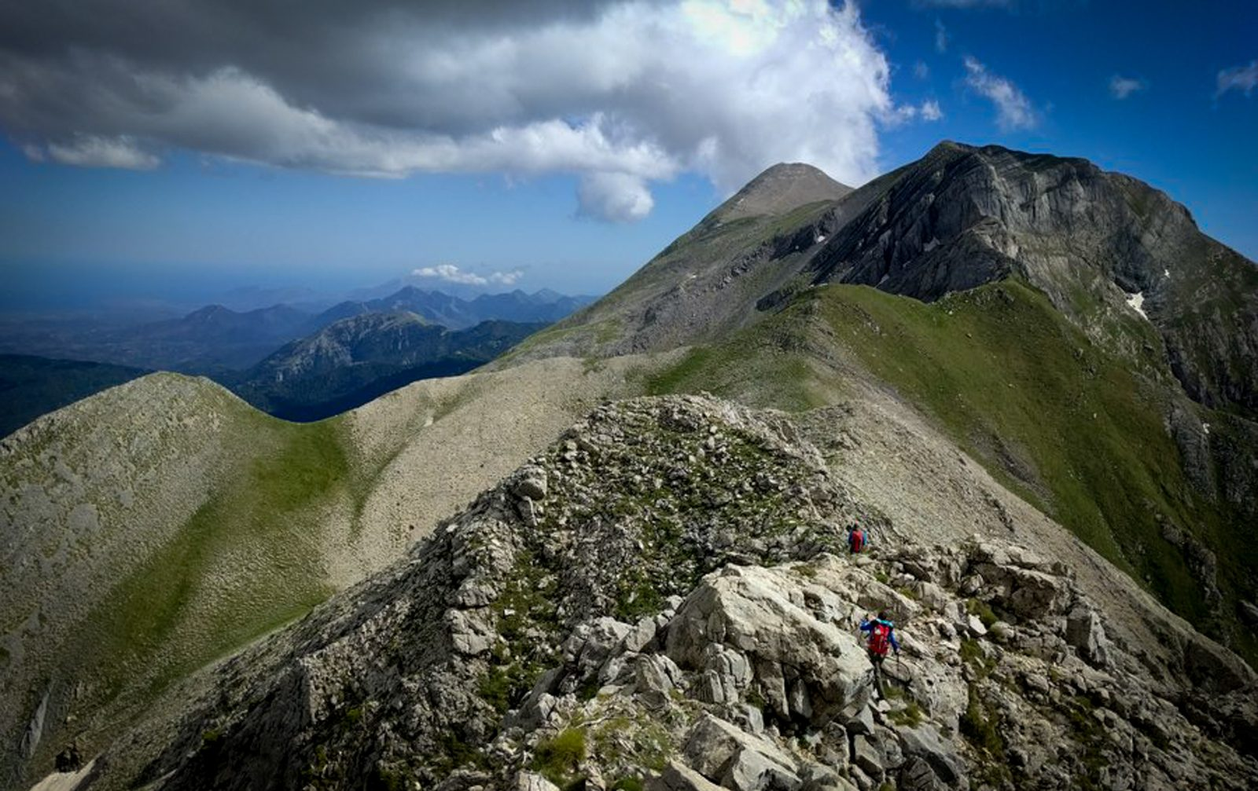
Ταΰγετος
Ο Ταΰγετος βρίσκεται στη Πελοπόννησο, πιο συγκεκριμένα στη Λακωνία.
Έχει υψόμετρο 2.407μ και η ψηλότερη κορυφή ονομάζεται Προφήτης Ηλίας.
Θεωρείται σημαντικός προορισμός για πεζοπορία, ορειβασία και περιηγήσεις στη φύση

Slide 9
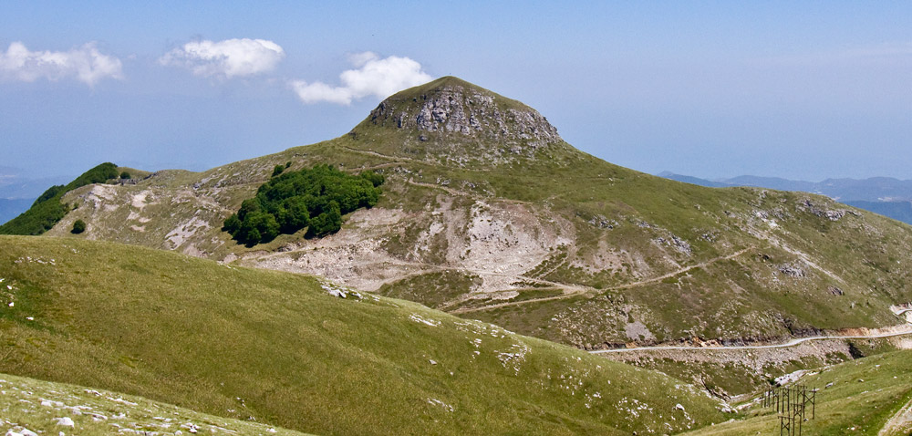
Παγγαίο Ορός
Το Παγγαίο Όρος βρίσκεται στη Μακεδονία , ανάμεσα σε Καβάλα και Δράμα
Έχει υψόμετρο 1956μ.
Στην αρχαιότητα το Παγγαίο ήταν γνωστό για τα πλούσια μεταλλεία χρυσού και αργύρου.
Στην περιοχή υπήρχαν αρχαίες πόλεις και οικισμοί.

Slide 10
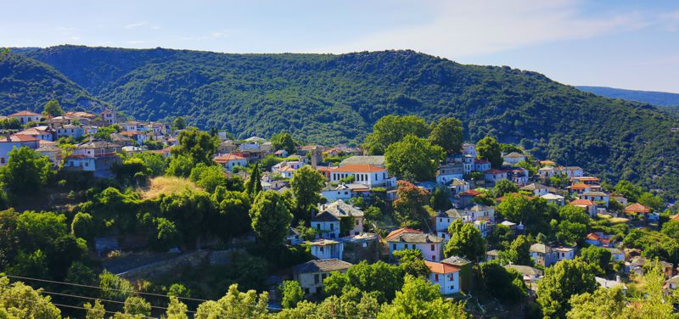
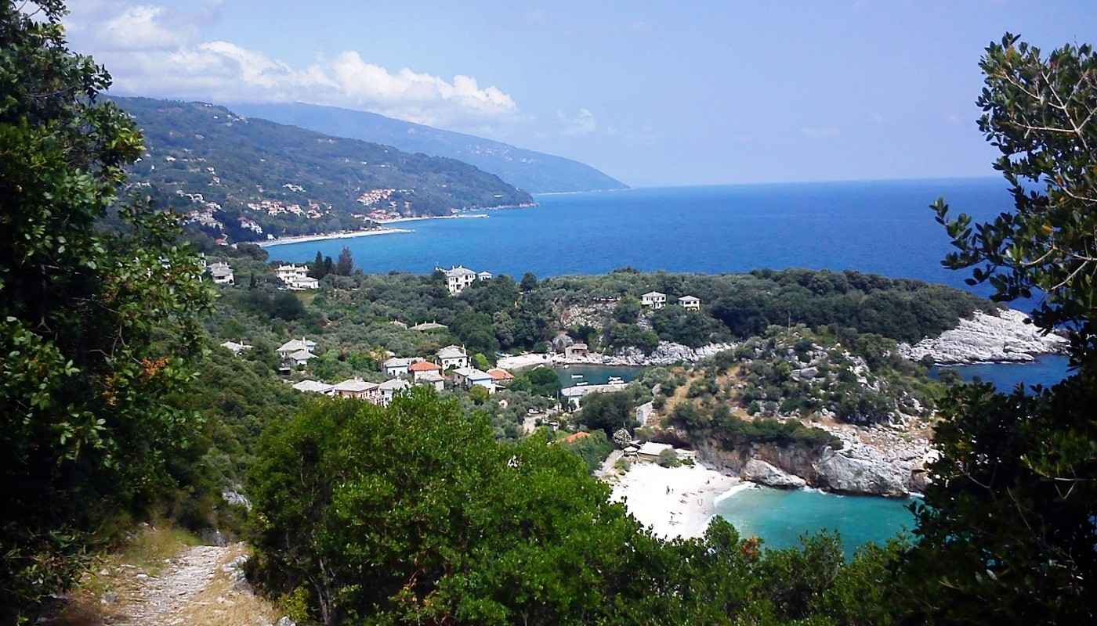
Πήλιο
Το Πήλιο βρίσκεται στη Θεσσαλία, ανάμεσα σε Μαγνησία και Βόλο.
Έχει υψόμετρο 1.624μ
Συνδυάζει θάλασσα και βουνό: από ψηλά βουνά μέχρι όμορφες παραλίες.
Σύμφωνα με τη μυθολογία, ζούσαν οι Κένταυροι (μισοί άνθρωποι και μισά άλογα)

Slide 11
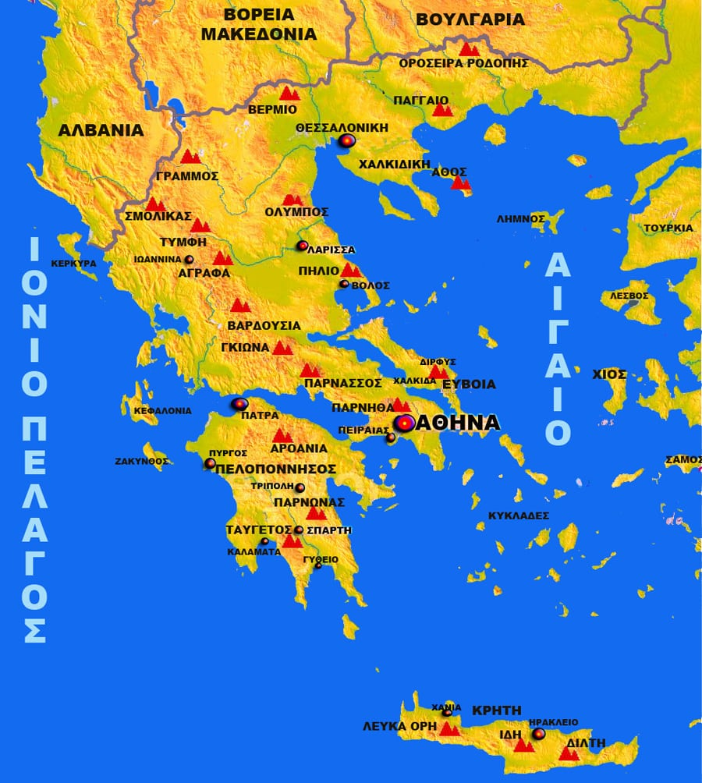
Ένας χάρτης με τα πιο σημαντικά βουνά της ελλαδας

Slide 12
Σας ευχαριστώ !

